Slide 1

第八章
线程

Slide 2
主要内容
进程与线程概念
java的线程的创建
线程的同步
线程的生命周期

Slide 3
程序：是含有指令和数据的文件，
被存储在磁盘或其他的数据存储
设备中，也就是说程序是静态的
代码。

Slide 4
进程：是程序的一次执行过程，
是代码在数据集合上的一次运行
活动，是系统进行资源分配和调
度的基本单位。

Slide 5
线程：是进程的一个执行路径，
一个进程中至少有一个线程，进
程中的多个线程共享进程的资源。

Slide 6
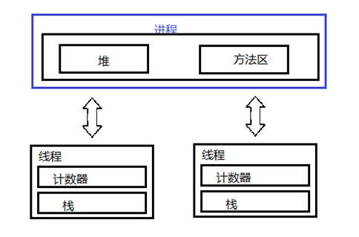

Slide 7
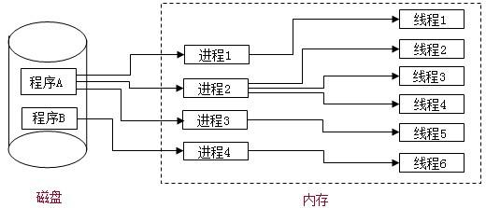

Slide 8
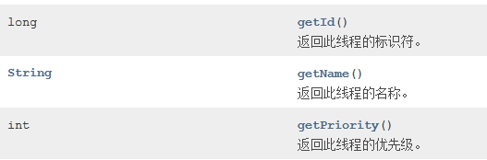

Slide 9






Slide 10
第八章
线程-java的线程的创建

Slide 11
本节任务
1）继承Thread类创建线程
2）实现Runnable接口创建线程
3）使用Callable和Future创建线程
4）使用线程池例如用Executor框架

Slide 12
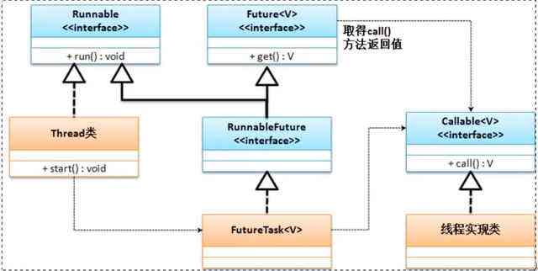

Slide 13
继承Thread类创建线程
扩展 Thread类，
重写父类的run()方法，规定线程的具体操作
调用Thread类的start()方法启动线程

Slide 15
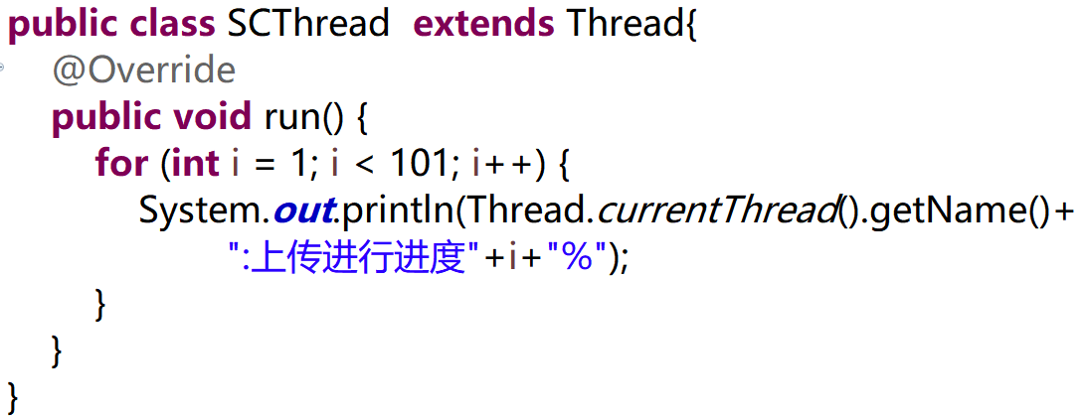
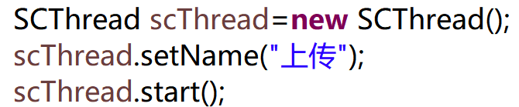
例子

Slide 16
使用Thread子类创建线程的优缺点
优点：
可以在子类中增加新的成员变量，使线程具有某种属性
可以在子类中新增加方法，使线程具有某种功能。
缺点：
Java不支持多继承，Thread类的子类不能再扩展其他的类

Slide 17
实现Runnable接口创建线程
使用Thread创建线程对象时，使用的构造方法：
Thread（Runnable target）
Thread（Runnable target,String name）
该构造方法中的参数是一个Runnable类型的接口，因此，在创建线程对象时必须向构造方法的参数传递一个实现Runnable接口类的实例，该实例对象称作所创线程的目标对象，当线程调用start()方法后，一旦轮到它来享用CPU资源，目标对象就会自动调用接口中的run()方法（接口回调）
Runnable接口只有一个抽象方法run()

Slide 19
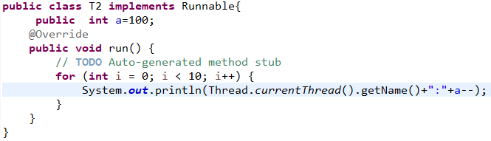
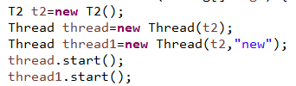
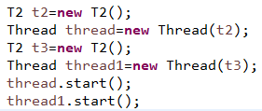
例子
两个线程共享目标对象

Slide 20
使用Callable和Future创建线程
创建Callable接口的实现类，并实现call()方法，该call()方法将作为线程执行体，且该call()方法有返回值，再创建Callable实现类的实例
使用FutureTask类来包装Callable对象，该FutureTask对象封装了该Callable对象的call()方法的返回值
使用FutureTask对象作为Thread对象的target创建并启动新线程
调用FutureTask对象的get()方法来获得子线程执行结束后的返回值

Slide 22
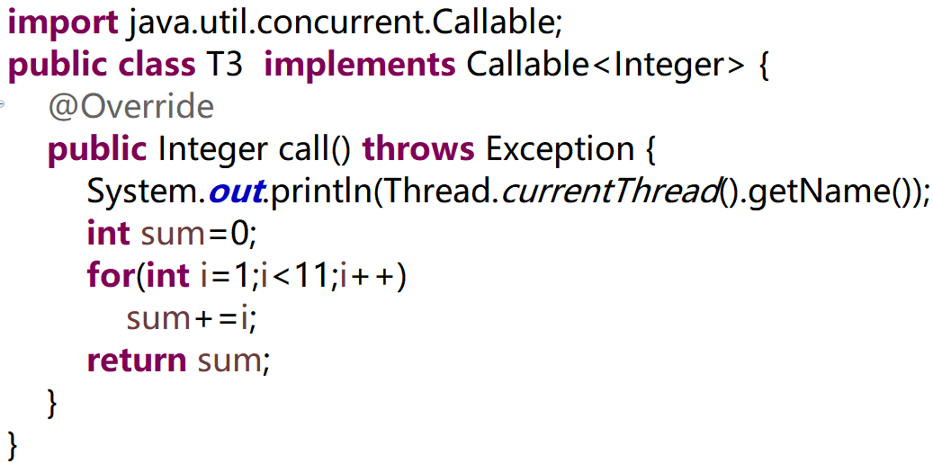
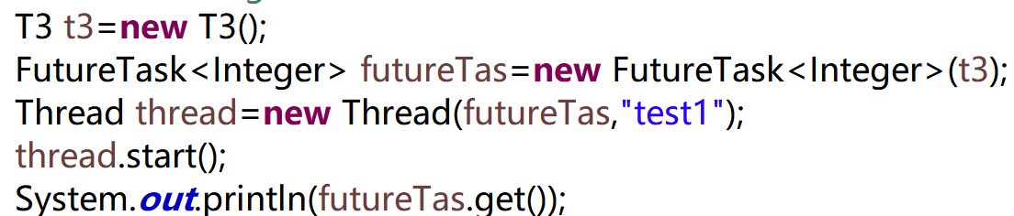

Slide 23
总结
1. 采用实现 Runnable、Callable 接口的方式创建多线程时，线程类只是实现了 Runnable 接口或 Callable 接口，还可以继承其他类。
2. 使用继承 Thread 类的方式创建多线程时，编写简单，如果需要访问当前线程，则无需使用 Thread.currentThread() 方法，直接使用 this 即可获得当前线程。

Slide 24
会看到用匿名内部类实现
lambda表达式线程创建
Test4-8
Notes:
Test

Slide 25
第八章
线程-线程的同步

Slide 26
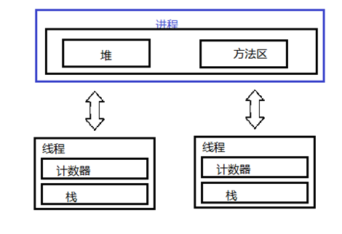

Slide 27
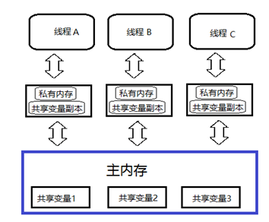



线程并发会有什么问题？

Slide 28
在并发编程中存在线程安全问题，主要原因有：
1.存在共享数据
2.多线程共同操作共享数据。

Slide 29
volatile关键词---可见性(Visibility)

Slide 30
volatile关键字的作用很简单，各线程不在本地缓存volatile变量的副本，每次使用即时从主内存加载变量。这样一来就保证了可见性。
volatile仅用于修饰变量,但无法保证并发执行操作的原子性；没有使用锁，可以保证并发的执行性能

Slide 31
P1 int a=10
T1
a=a+1;
T2
a=a+1;
a：
做临界资源
不能同时被两个线程操作
（原子性）
读取a的值->R1
R1+1
R1写入a的值
读取a的值->R2
R2+1
R2写入a的值

Slide 32
synchronized关键词

Slide 33
每一个对象都有一个与之关联的内部锁，一个需要独占某对象访问权限的线程，在访问该对象之前，需要获取对象内部锁，并在访问结束后释放，当一个线程拥有对象的内部锁时，其他请求线程将挂起，直到锁的释放。
使用synchronized语句实现原子操作，synchronized语句必须指定一个锁定的对象

Slide 34
synchronized的三种应用方式
1、普通同步方法（实例方法），锁是当前实例对象 ，进入同步代码前要获得当前实例的锁
2、静态同步方法，锁是当前类的class对象 ，进入同步代码前要获得当前类对象的锁
3、同步方法块，锁是括号里面的对象，对给定对象加锁，进入同步代码库前要获得给定对象的锁。

Slide 35
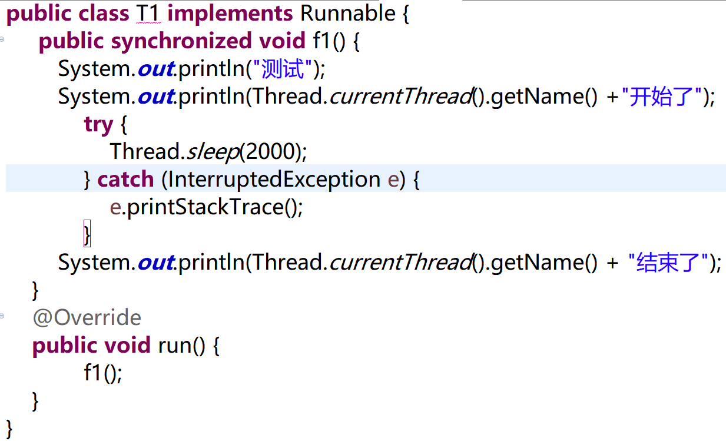
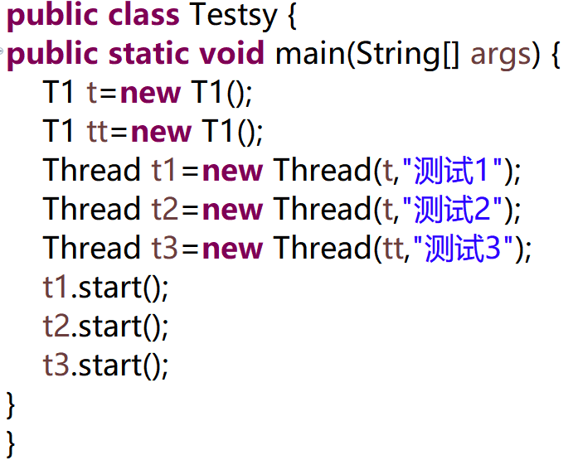
普通同步方法（实例方法）

Slide 36
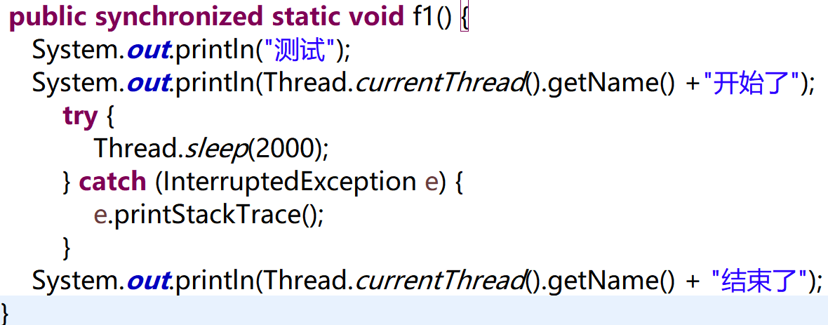
静态同步方法

Slide 37
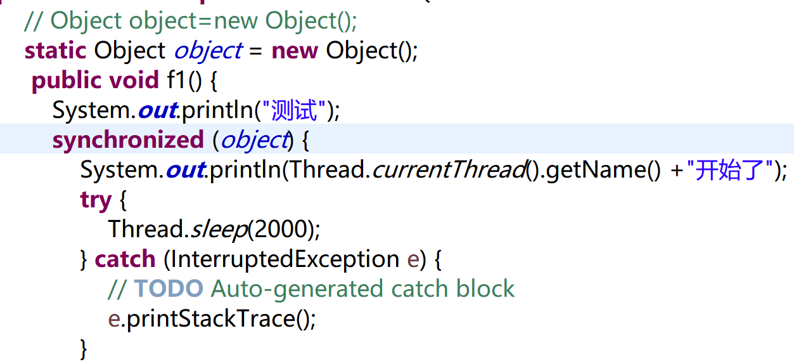
同步方法块

Slide 38
使用同步锁定，会严重降低系统的并发处理性能
如必须使用同步，尽可能设计使用锁定对象的同步语句，锁定实例方法会影响实例的其他同步方法，降低性能

Slide 39
Lock和 ReentrantLock
同步代码基于简单的锁实现，这种锁容易使用，但有更多的限制
java.util.concurrent.locks.Lock接口
Lock，是用于控制多线程访问共享资源的工具。通常，锁提供对共享资源的独占访问权限：一次只有一个线程可以获取该锁，并且对共享资源的所有访问都要求首先获取该锁。获得锁与进入synchronized块有着相同的内存语义，释放锁与退出synchronized块有相同的内存语义。

Slide 40
Lock和 ReentrantLock
Lock，提供比使用同步获得的锁定操作更广泛、更灵活的锁定操作
ReentrantLock实现了Lock接口，提供了与synchronized相同的互斥和内存可见性的保证。

Slide 41
使用wait(),notify()
wait()的作用是让当前线程进入等待状态，同时，wait()也会让当前线程释放它所持有的锁。“直到其他线程调用此对象的 notify() 方法或 notifyAll() 方法”，当前线程被唤醒(进入“就绪状态”)
notify()和notifyAll()的作用，则是唤醒当前对象上的等待线程；notify()是唤醒单个线程，而notifyAll()是唤醒所有的线程。
wait()、 notify()和notifyAll()是Object的final方法
例子：three.TestWait及three.TestWait2

Slide 42
同步例子
例子：
three.Bank1Test//目标对象与线程完全解耦：目标线程不包含对线程对象的引用。
three. Bank2Test2：目标对象组合线程，即将线程作为自己的成员（弱耦合）

Slide 43
第八章
线程-线程的生命周期

Slide 44
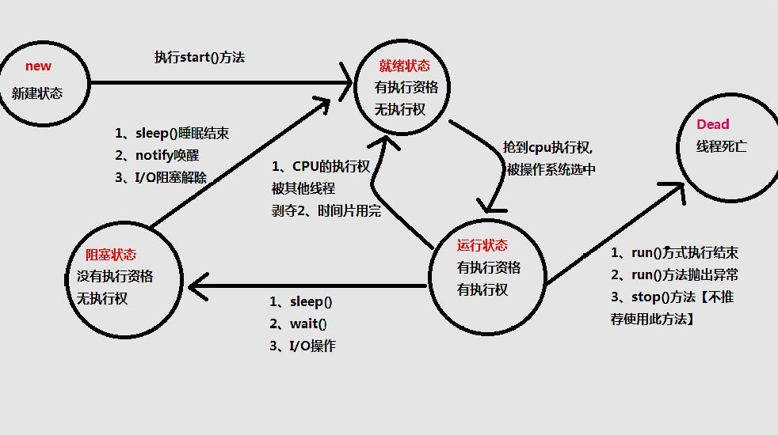

Slide 45
使用start()

Slide 46
start()
start()：创建启动新的线程，可以实现多线程工作。通过start()使得线程处于就绪状态，在获得CPU时间片后通过run()开始运行。

Slide 48
使用yield()（了解）
yield()应该做的是让当前运行线程回到可运行状态，以允许具有相同优先级的其他线程获得运行机会。因此，使用yield()的目的是让相同优先级的线程之间能适当的轮转执行。但是，实际中无法保证yield()达到让步目的，因为让步的线程还有可能被线程调度程序再次选中。
注意：yield()将导致线程从运行状态转到可运行状态，但有可能没有效果。
例子：four.Test1

Slide 50
使用sleep()
sleep() 方法的作用是在指定的毫秒数内让当前“正在执行的线程”休眠（暂停执行）。等休眠时间结束，自动从阻塞到就绪状态

Slide 53
使用join()
join()方法的作用，是等待这个线程结束；也就是说，t.join()方法阻塞调用此方法的线程(calling thread)进入 TIMED_WAITING 状态，直到线程t完成，此线程再继续；通常用于在main()主线程内，等待其它线程完成再结束main()主线程。
例子：four.Test3

Slide 54
目标线程结束
JOIN（）

Slide 55


